Slide 1

SERIE LOS ATRIBUTOS DE DIOS
LA
SANTIDAD
DE DIOS
Dios es puro, separado del pecado
y apartado sobre toda su creación.
Lección para niños de 12 años
Serie los atributos de Dios · La santidad de Dios
1
Notes:
Abre con una idea sencilla: la santidad no es sólo “Dios no peca”; también significa que Dios es distinto, alto, apartado y digno de reverencia.

Slide 2

EL HILO DE LA CLASE
Hoy vamos a seguir una ruta:
1
Dios es santo: apartado y puro
2
Su santidad no se negocia
3
El pecado delante de Él es serio
4
Cristo abre el camino hacia Dios
5
Somos llamados a vivir separados para Él
Pregunta para abrir: ¿qué cosas tratas con cuidado porque son “especiales” o “apartadas”?
Serie los atributos de Dios · La santidad de Dios
2
Notes:
La pregunta inicial conecta con objetos apartados para un uso especial: una Biblia, un regalo, algo frágil. Luego lleva el concepto hacia Dios.

Slide 3
DEFINICIÓN CLARA
Santidad de Dios
1 Juan 1:5
Dios es completamente puro, sin pecado, sin maldad y sin oscuridad.
“Dios es luz, y no hay ningunas tinieblas en él.”
Pero santidad también significa que Dios está apartado: Él es distinto de todo lo creado, alto, único y digno de reverencia.
Isaías 57:15
“El Alto y Sublime, el que habita la eternidad, y cuyo nombre es el Santo.”
Idea central: Dios no es común. Dios es santo.
Pregunta: ¿qué parte entiendes mejor: pureza o separación? ¿Por qué?
Serie los atributos de Dios · La santidad de Dios
3
Notes:
Marca la doble definición: puro y apartado. No dejes que los niños reduzcan “santo” sólo a “no hace cosas malas”.

Slide 4
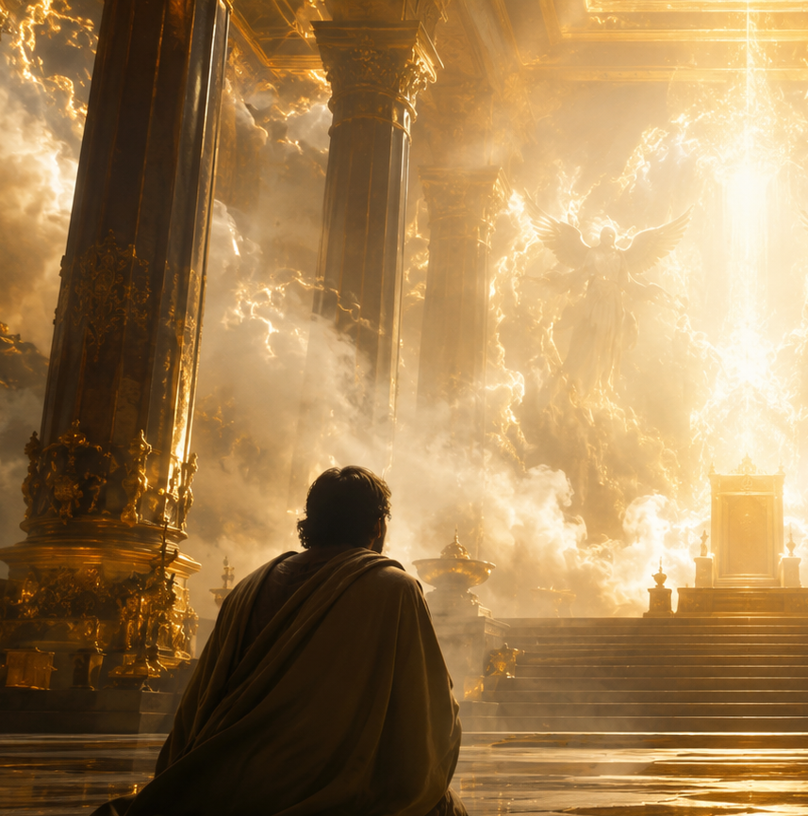
VAMOS A LAS ESCRITURAS
Lean y descubran: ¿qué enseña cada texto sobre la santidad de Dios?
Isaías 6:1-5
Santo, santo, santo.
Levítico 10:1-3
Dios debe ser tratado como santo.
1 Samuel 2:2
No hay santo como Jehová.
Habacuc 1:13
Dios es limpio de ojos para ver el mal.
1 Pedro 1:15-16
Sean santos, porque Él es santo.
Hebreos 10:19-22
Nos acercamos por la sangre de Cristo.
Serie los atributos de Dios · La santidad de Dios
4
Notes:
Asigna textos por grupos. Pide que respondan en una frase: “Dios es…” y “nosotros debemos…”.

Slide 5
TEXTO CENTRAL
Isaías 6:3
“Santo, santo, santo, Jehová de los ejércitos; toda la tierra está llena de su gloria.”
SANTO
PURO
GLORIOSO
apartado, único, no común
sin pecado ni tinieblas
la tierra muestra su grandeza
Pregunta clave: ¿por qué crees que la Biblia repite “santo” tres veces?
Serie los atributos de Dios · La santidad de Dios
5
Notes:
Explica que la repetición comunica intensidad y grandeza. No es una palabra de relleno; es una proclamación celestial.

Slide 6
“SANTO, SANTO, SANTO”: MÁXIMA INTENSIDAD
En la Biblia, repetir una palabra aumenta el énfasis.
SANTO
“Santo, santo, santo” no significa que Dios sea “tres veces santo”, como si se pudiera medir con números.
SANTO
Es una forma solemne de elevar la idea al máximo: Dios es supremamente santo.
La Biblia no dice “amor, amor, amor” ni “sabio, sabio, sabio”; los seres celestiales proclaman: “Santo, santo, santo”.
SANTO
Pregunta: ¿qué nos enseña eso sobre cómo debemos tratar a Dios?
repetición = énfasis máximo
Serie los atributos de Dios · La santidad de Dios
6
Notes:
Aquí se corrige una confusión: no es “tres veces santo” en sentido matemático. Es repetición superlativa: intensidad, énfasis máximo, exaltación.

Slide 7
UNA SANTIDAD QUE MARCA TODO LO QUE DIOS ES
La santidad no es un “detalle” de Dios.
SANTIDAD
La santidad expresa la pureza y separación de todo lo que Él es.
AMOR
JUSTICIA
Su amor es santo.
Su justicia es santa.
Su ira es santa.
Su misericordia es santa.
Su verdad es santa.
VERDAD
MISERICORDIA
Por eso Dios nunca adapta su carácter para agradar al pecado.
No hay nada impuro, común o negociable en Dios.
Serie los atributos de Dios · La santidad de Dios
7
Notes:
Matiza con doctrina reformada: no presentes atributos como piezas que compiten. Enfatiza que la santidad atraviesa y marca todo lo que Dios es y hace.

Slide 8
¿QUÉ SIGNIFICA “SANTO” EN LA BIBLIA?
HEBREO
GRIEGO
קָדוֹשׁ
ἅγιος
qādôš / kadosh
hagios
Idea principal: apartado, separado, consagrado, no común.
Idea principal: santo, separado para Dios, dedicado a Él, moralmente puro.
Isaías 6:3
1 Pedro 1:16
“Santo, santo, santo, Jehová de los ejércitos.”
“Sed santos, porque yo soy santo.”
Serie los atributos de Dios · La santidad de Dios
8
Notes:
No conviertas esto en clase de idiomas. Úsalo para reforzar que santidad no es sólo “portarse bien”: es apartamiento y pureza.

Slide 9
LEAMOS ISAÍAS 6:1-5
Observamos el texto antes de explicarlo
ISAÍAS 6:1-5 · TEXTO CLAVE
OBSERVEMOS
v.1
“Vi yo al Señor sentado sobre un trono alto y sublime, y sus faldas llenaban el templo.”
1
Dios está en el trono
v.3
“Santo, santo, santo, Jehová de los ejércitos; toda la tierra está llena de su gloria.”
2
Los serafines proclaman su santidad
3
La creación tiembla ante su presencia
v.4
“Los quiciales de las puertas se estremecieron... y la casa se llenó de humo.”
4
Isaías reconoce su pecado
v.5
“¡Ay de mí! ... porque soy hombre inmundo de labios... han visto mis ojos al Rey.”
Pregunta: ¿por qué la visión del Dios santo produce adoración y también temor?
Actividad rápida: un niño lee v.1, otro v.3 y otro v.5. Después respondemos: ¿qué vio Isaías?, ¿qué escuchó?, ¿qué confesó?
Serie los atributos de Dios · La santidad de Dios
9
Notes:
Esta diapositiva corrige la falta de texto bíblico visible. Haz que lean el pasaje antes de explicar las reacciones. Si el tiempo alcanza, que busquen el pasaje completo en sus Biblias.

Slide 10
ISAÍAS VIO AL DIOS SANTO
Isaías 6 nos muestra tres reacciones:
1
Adoración
“Santo, santo, santo”
2
Temor
“¡Ay de mí!”
3
Purificación
Dios limpia y envía
Pregunta: ¿por qué Isaías no dijo primero “qué experiencia tan bonita”, sino “¡ay de mí!”?
Serie los atributos de Dios · La santidad de Dios
10
Notes:
No dramatices morbosamente. El punto es que la santidad de Dios revela nuestra impureza y nos lleva a necesitar limpieza.

Slide 11
APARTADO: DIOS NO ES COMÚN
Cuando decimos que Dios es santo, decimos que Él está apartado de todo:
CREADOR
• No es una parte del mundo.
• No es una criatura más grande.
↑ distinto
↑ sobre todo
↑ digno de reverencia
• No se mezcla con el pecado.
• No se somete a nuestras opiniones.
Dios está cerca de su pueblo, pero nunca deja de ser santo.
CRIATURA
Serie los atributos de Dios · La santidad de Dios
11
Notes:
Usa la distinción Creador/criatura. Dios no es simplemente “más bueno”; es el Santo, cualitativamente distinto.

Slide 12
PURO: DIOS NO TIENE OSCURIDAD
La santidad moral de Dios significa:
• No hay pecado en Él.
• No ama la mentira ni la injusticia.
• No llama bueno a lo malo.
• No puede ser tentado por el mal.
Habacuc 1:13 · “Muy limpio eres de ojos para ver el mal.”
LUZ
sin tinieblas
Serie los atributos de Dios · La santidad de Dios
12
Notes:
Distingue “Dios no hace pecado” de “Dios no tiene mezcla de maldad”. Él es luz, no una mezcla de luz y sombra.

Slide 13
DIOS NO NEGOCIA SU SANTIDAD
Éxodo 34:6-7
Dios es misericordioso y clemente… pero de ningún modo tendrá por inocente al malvado.
AMOR
real
JUSTICIA
real
La santidad de Dios significa que Él no puede decir: “da lo mismo el pecado”.
En Dios no hay conflicto: su amor es santo y su justicia es santa.
Serie los atributos de Dios · La santidad de Dios
13
Notes:
El objetivo es evitar dos errores: pensar que Dios es sólo ira, o pensar que su amor ignora el pecado.

Slide 14
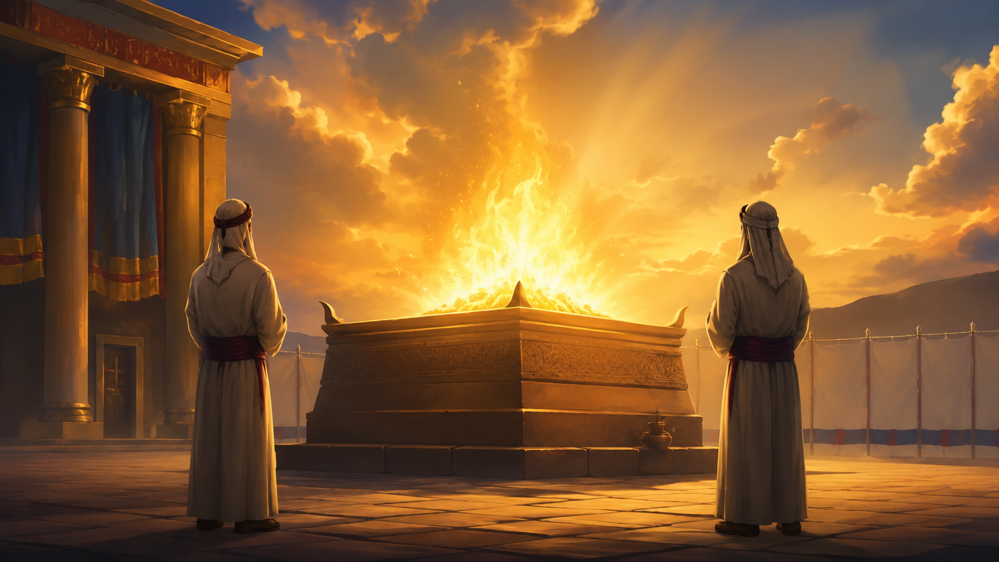
DIOS NO NEGOCIA SU SANTIDAD: EJEMPLOS
La Biblia muestra que tratar lo santo como común puede traer juicio serio.
Levítico 10:1-3
Números 20:12
2 Samuel 6:6-7
Hechos 5:1-11
Nadab y Abiú
Moisés
Uza
Ananías y Safira
fuego extraño: adoración no autorizada.
no santificó a Dios ante el pueblo.
tocó el arca contra el mandato de Dios.
mintieron delante del Dios santo.
¿Qué se trató como común?
¿Qué se trató como común?
¿Qué se trató como común?
¿Qué se trató como común?
Dios puede ser misericordioso, pero nunca deja de ser santo.
Serie los atributos de Dios · La santidad de Dios
14
Notes:
Menciona los casos con sobriedad. No es morbo: es reverencia. En Números 20 enfatiza que aun Moisés no pudo negociar la santidad de Dios.

Slide 15
¿QUÉ APRENDEMOS DE ESOS CASOS?
Patrón bíblico:
REVERENCIA
1
Dios aparta algo para Él
No jugamos con lo santo.
No usamos a Dios para justificar pecado.
No reducimos a Dios a “mi opinión”.
2
Alguien lo trata como común
3
Dios responde para mostrar que Él es santo
Levítico 10:3
Dios no cambia sus reglas para que el pecado se sienta cómodo.
“En los que a mí se acercan me santificaré.”
Serie los atributos de Dios · La santidad de Dios
15
Notes:
Haz que los niños descubran el patrón. Esto les permite comprender la severidad sin quedarse sólo con el evento puntual.

Slide 16
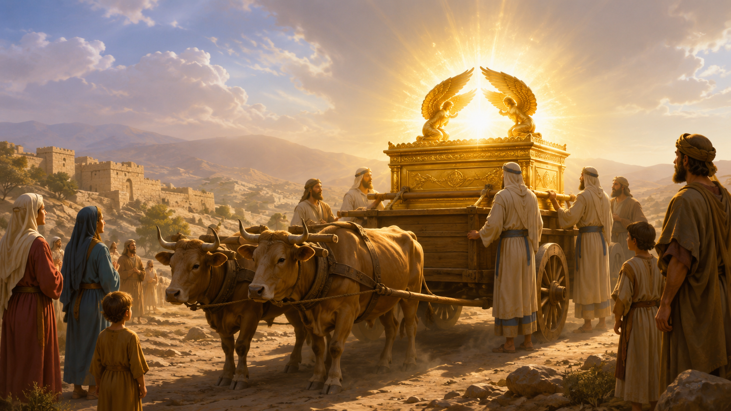
ILUSTRACIÓN: NO TODO SE TOCA IGUAL
Hay cosas que no tratamos como comunes:
• Un cable de alta tensión.
• Una sala de cirugía.
• Una bandera en ceremonia.
• El arca del pacto en Israel.
El problema no es que Dios sea “delicado”. El problema es que su santidad es real y el pecado es una ofensa real.
Pregunta: ¿qué ejemplos actuales nos ayudan a entender “apartado para un uso especial”?
Serie los atributos de Dios · La santidad de Dios
16
Notes:
Conecta el ejemplo con el concepto de “apartado”. Algo puede ser bueno, pero no usarse de cualquier manera.

Slide 17
ESTE ATRIBUTO TAMBIÉN SE COMUNICA
Dios es santo de manera infinita y perfecta.
Nosotros no somos santos por naturaleza, pero Dios llama a su pueblo a reflejar su santidad.
DIOS SANTO
PUEBLO SANTO
1 Pedro 1:15-16
“Sed también vosotros santos en toda vuestra manera de vivir.”
Él nos separa
para Él
Santidad humana = apartados del pecado y dedicados a Dios.
Serie los atributos de Dios · La santidad de Dios
17
Notes:
Aclara que la santidad comunicable no significa que llegamos a ser Dios; significa que reflejamos, de forma creada y limitada, su pureza y separación.

Slide 18
SANTIDAD EN LA VIDA DIARIA
Ser santo no significa “creerse mejor”. Significa pertenecer a Dios.
Mis palabras
Mis ojos
Mis amigos
Mi tiempo
verdad, respeto, no burla
cuidar lo que miro
no seguir el pecado
apartarlo también para Dios
Pregunta: ¿en qué área te cuesta más vivir apartado para Dios?
Serie los atributos de Dios · La santidad de Dios
18
Notes:
No conviertas la santidad en moralismo. Conecta cada aplicación con pertenecer a Dios, no con ganar aceptación por obras.

Slide 19
DETECTEMOS ERRORES COMUNES
“Santidad es sólo no hacer cosas malas.”
“Dios perdona, entonces el pecado no importa.”
Falta: también es ser apartado para Dios.
Error: Dios perdona sin negociar su justicia.
“Ser santo es aislarme de todos.”
“Puedo acercarme a Dios por ser bueno.”
Error: es vivir para Dios en el mundo.
Error: necesitamos a Cristo.
Actividad: en parejas, expliquen el error y escriban una frase verdadera.
Serie los atributos de Dios · La santidad de Dios
19
Notes:
Hazlos corregir ideas, no sólo repetir. Pide que usen las palabras “puro”, “apartado”, “Cristo” y “pecado”.

Slide 20
EL GRAN PROBLEMA: NOSOTROS NO SOMOS SANTOS
La santidad de Dios revela nuestra condición:
Romanos 3:23
“Todos pecaron, y están destituidos de la gloria de Dios.”
NOSOTROS
pecadores
DIOS
SANTO
pecado
Isaías 6:5
“¡Ay de mí! ... porque soy hombre inmundo de labios.”
Pregunta honesta: si Dios no negocia con el pecado, ¿cómo puede recibir a pecadores?
Serie los atributos de Dios · La santidad de Dios
20
Notes:
Esta diapositiva prepara el evangelio. Evita resolver el problema demasiado rápido; que sientan la necesidad de un mediador.

Slide 21
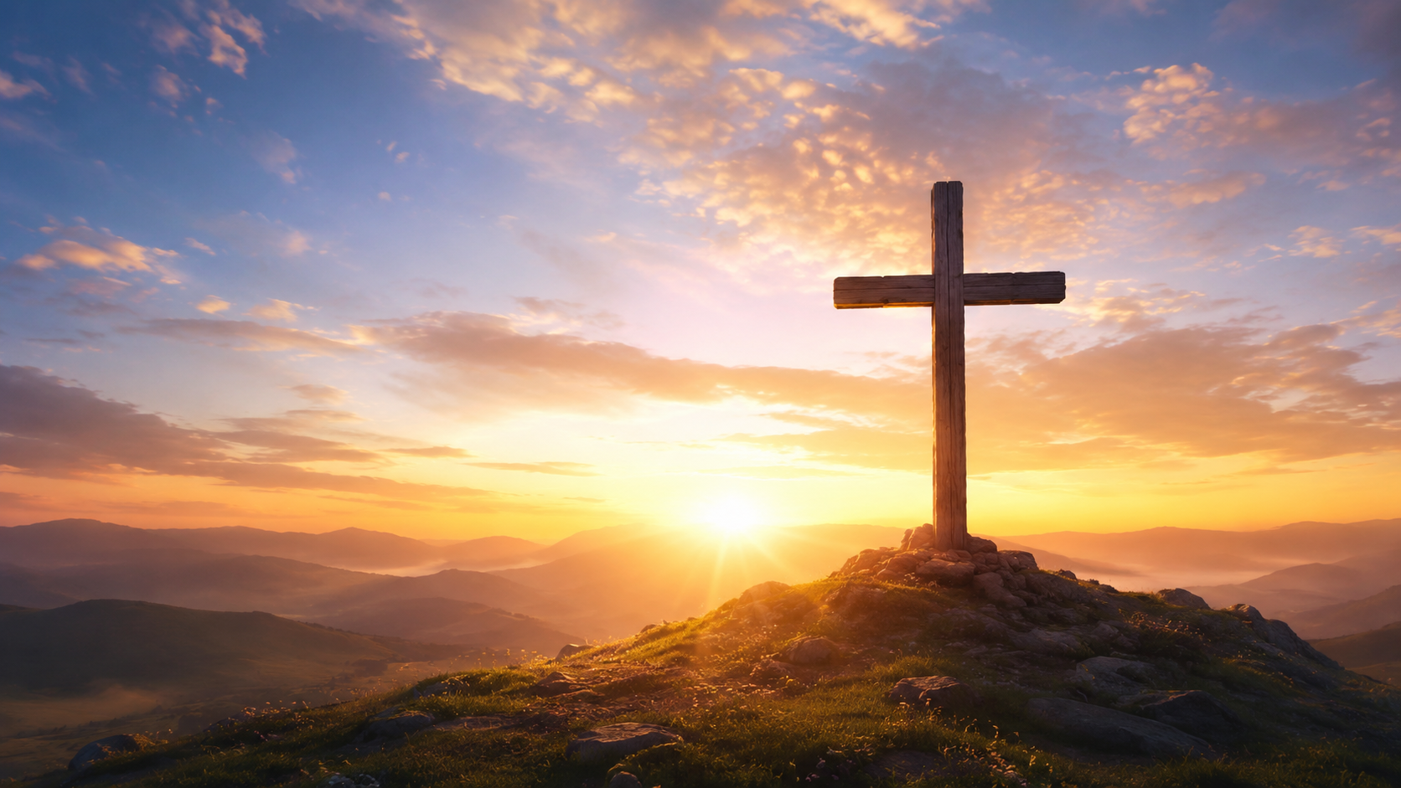
EL EVANGELIO: DIOS SANTO SALVA SIN NEGOCIAR
Dios no pasó por alto el pecado como si no importara.
Tres verdades juntas:
En la cruz, el Hijo de Dios cargó el pecado de su pueblo. Dios juzgó el pecado y mostró gracia al pecador.
Dios es santo
El pecado fue juzgado
2 Corintios 5:21
Cristo nos acerca
“Al que no conoció pecado, por nosotros lo hizo pecado.”
Pregunta: ¿por qué la cruz muestra al mismo tiempo justicia y amor?
Serie los atributos de Dios · La santidad de Dios
21
Notes:
Mantén el foco cristocéntrico: Dios mata a su Hijo en el sentido de que entrega al Hijo y carga sobre Él el juicio que merecía el pecado, sin hacer de Dios injusto.

Slide 22
AHORA PODEMOS ACERCARNOS
Hebreos 10:19-22
“Tenemos libertad para entrar en el Lugar Santísimo por la sangre de Jesucristo.”
Cristo no hace que Dios deje de ser santo. Cristo abre el camino para que pecadores perdonados se acerquen al Dios santo.
PECADOR
CRISTO
DIOS
acceso por gracia
Respuesta: confianza, arrepentimiento, adoración y obediencia.
Serie los atributos de Dios · La santidad de Dios
22
Notes:
Insiste: el evangelio no baja el estándar de santidad; provee un Mediador perfecto.

Slide 23
ACTIVIDAD: TRIBUNAL DE TEXTOS
Cada grupo recibe un texto. Deben responder tres preguntas:
1
¿Qué enseña sobre Dios?
2
¿Qué muestra sobre el pecado?
3
¿Cómo apunta a Cristo o a nuestra respuesta?
Isaías 6:1-5
Levítico 10:1-3
1 Pedro 1:15-16
Hebreos 10:19-22
Dios santo
reverencia
vida santa
acceso por Cristo
Regla: no basta decir “porque sí”. Cada respuesta debe salir del texto bíblico.
Serie los atributos de Dios · La santidad de Dios
23
Notes:
Usa esta actividad para que no sea sólo exposición. Deja que abran sus Biblias y defiendan sus respuestas con el texto.

Slide 24
DESAFÍO FINAL: COMPLETA EL RAZONAMIENTO
Completen las frases sin mirar apuntes:
1
Dios es santo porque…
2
Santidad no sólo significa pureza, también significa…
3
Dios no negocia con el pecado porque…
4
Yo necesito a Cristo porque…
5
Ser santo en mi vida diaria significa…
No buscamos repetir palabras: buscamos que puedan explicarlo con entendimiento.
Serie los atributos de Dios · La santidad de Dios
24
Notes:
Si fallan en “apartado”, vuelve a la definición. Si fallan en el evangelio, vuelve al problema de la santidad y el pecado.

Slide 25
MEMORICEMOS Y OREMOS
Santidad de Dios:
Dios es puro, separado del pecado y apartado sobre toda su creación.
OREMOS
Señor, Tú eres santo. Enséñanos a reverenciarte, a no tratar el pecado como algo pequeño, y a confiar en Cristo, quien nos acerca a Ti. Amén.
1 Pedro 1:16
“Sed santos, porque yo soy santo.”
Frase corta: Dios es santo; en Cristo me acerca y me aparta para Él.
Reto en casa: lee Isaías 6:1-5 y escribe una respuesta a Dios.
Serie los atributos de Dios · La santidad de Dios
25
Notes:
Cierra con reverencia y con esperanza. Que no salgan sólo con temor, sino con temor reverente y confianza en Cristo.

